Slide 1
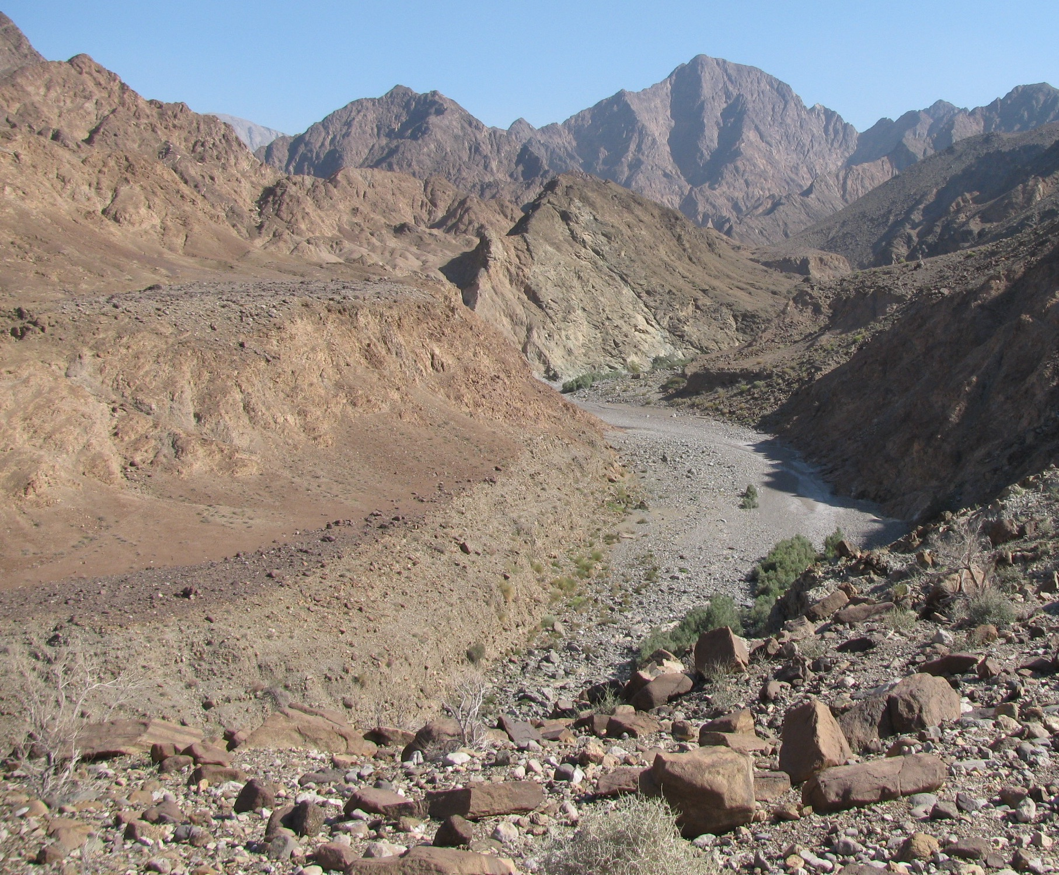
Cartographie et Datations des Terrasses Alluviales dans l’Ophiolite d’Oman (TAO)
La présence de « strath terraces » élevées dans l’ophiolite d’Oman suggèrent un soulèvement dans le dernier million d’année. Ces terrasses ne sont ni décrites ni datées => une première à faire.
« proof of concept »: des terrasses marines sur la côte (où l’ophiolite est recouverte de sédiments marins) montrent un soulèvement depuis + de 500 ka., toujours actif
Besoin: cartographier les terrasses (informatique + terrain); faire des datations (analyses)
Perspectives: cause du soulèvement inconnue (forebulge de la subduction du Makran = improbable vu longueur d’onde du relief). Probable: effet du gonflement lié à la serpentinisation des péridotites. Quantifier avancée du front de serpentinisation (vitesse, volume impliqué)? => contrainte à l’échelle de massifs! Liens avec la production d’hydrogène et la captation de CO₂?

